Slide 1
SvFF Klubbkollen
Barn Fördjupning
Notes:
1
Header: Relation
2004-02-04
Internal/Identier/File name
1

Slide 2
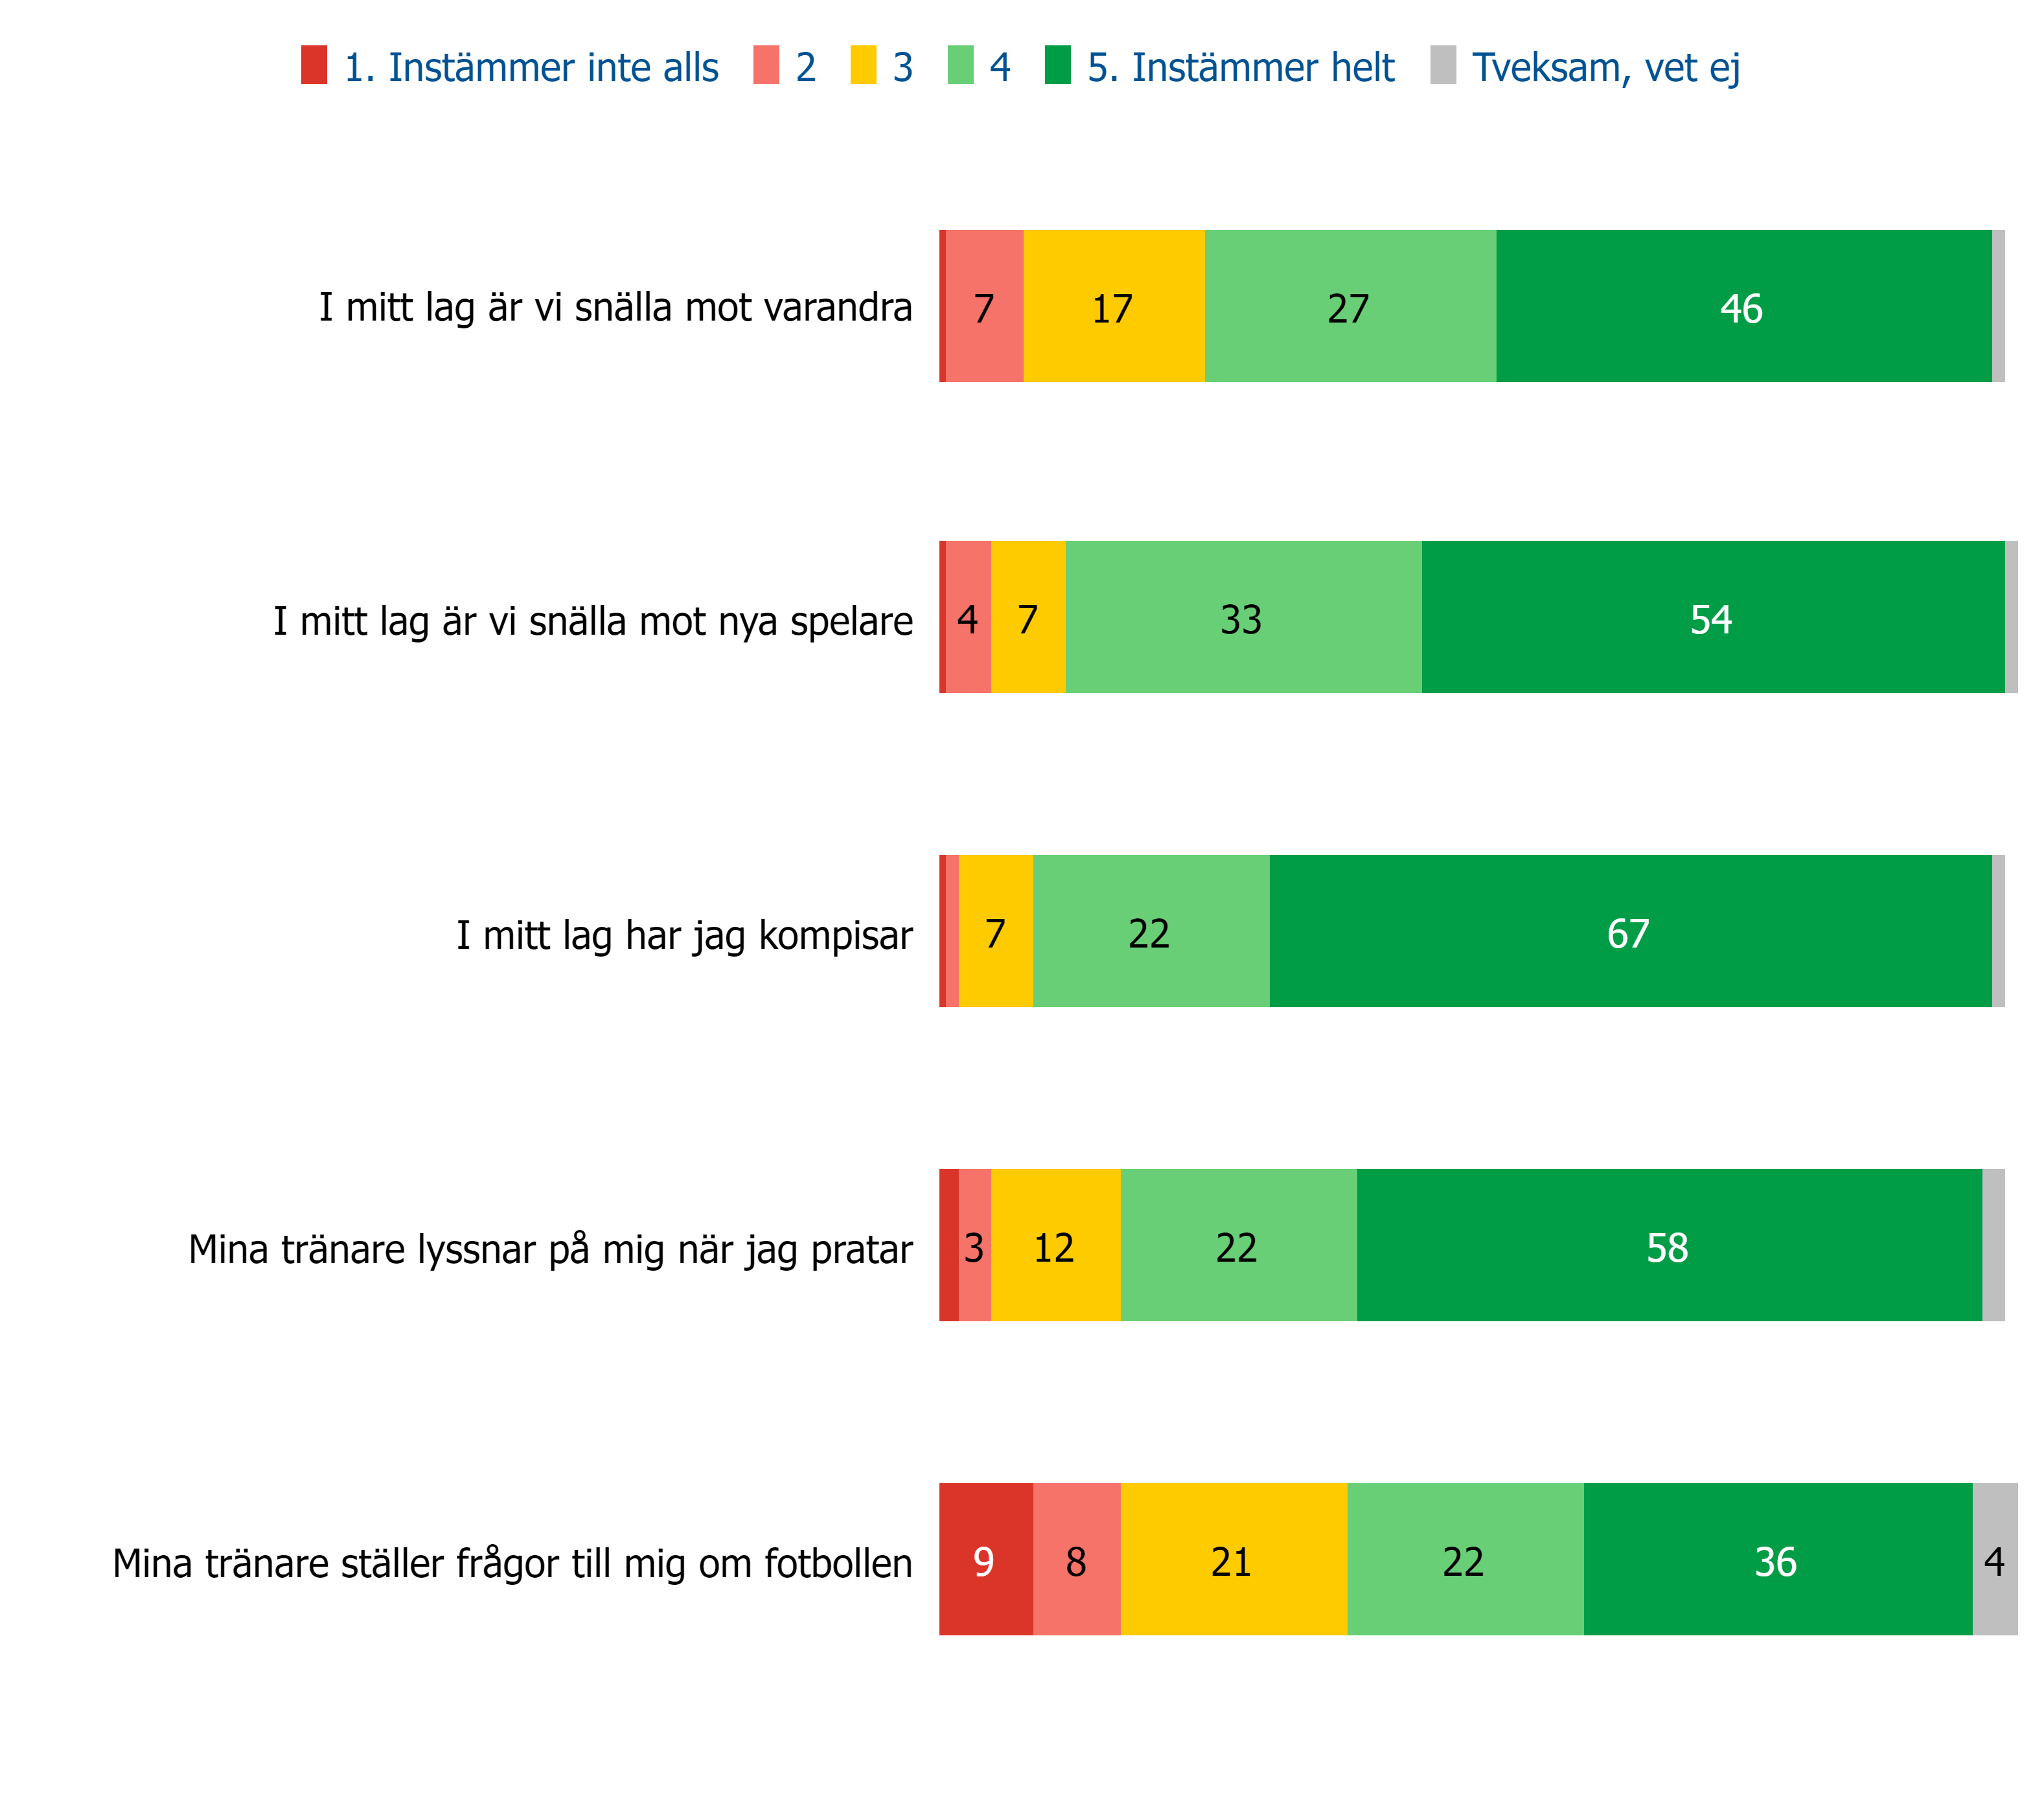
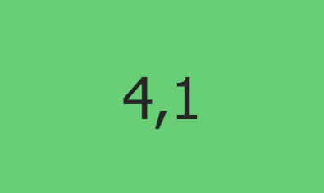
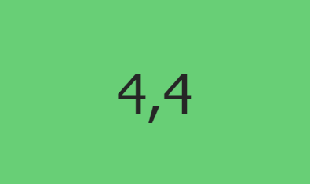
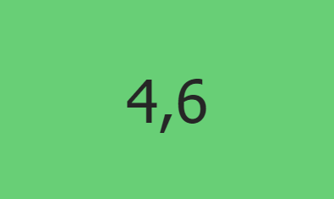
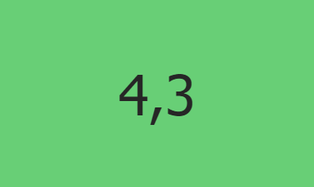
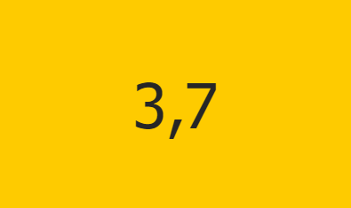
BARN
Medelvärde
Svaren nedan redovisas i procent (%)
Distrikt/förening: Sigtuna IF FK
Tidsperiod: Hela perioden
Jämförelseperiod: Välj jämförelseperiod
1-2,49
2,5-3,99
2
4-5
Notes:
2

Slide 3
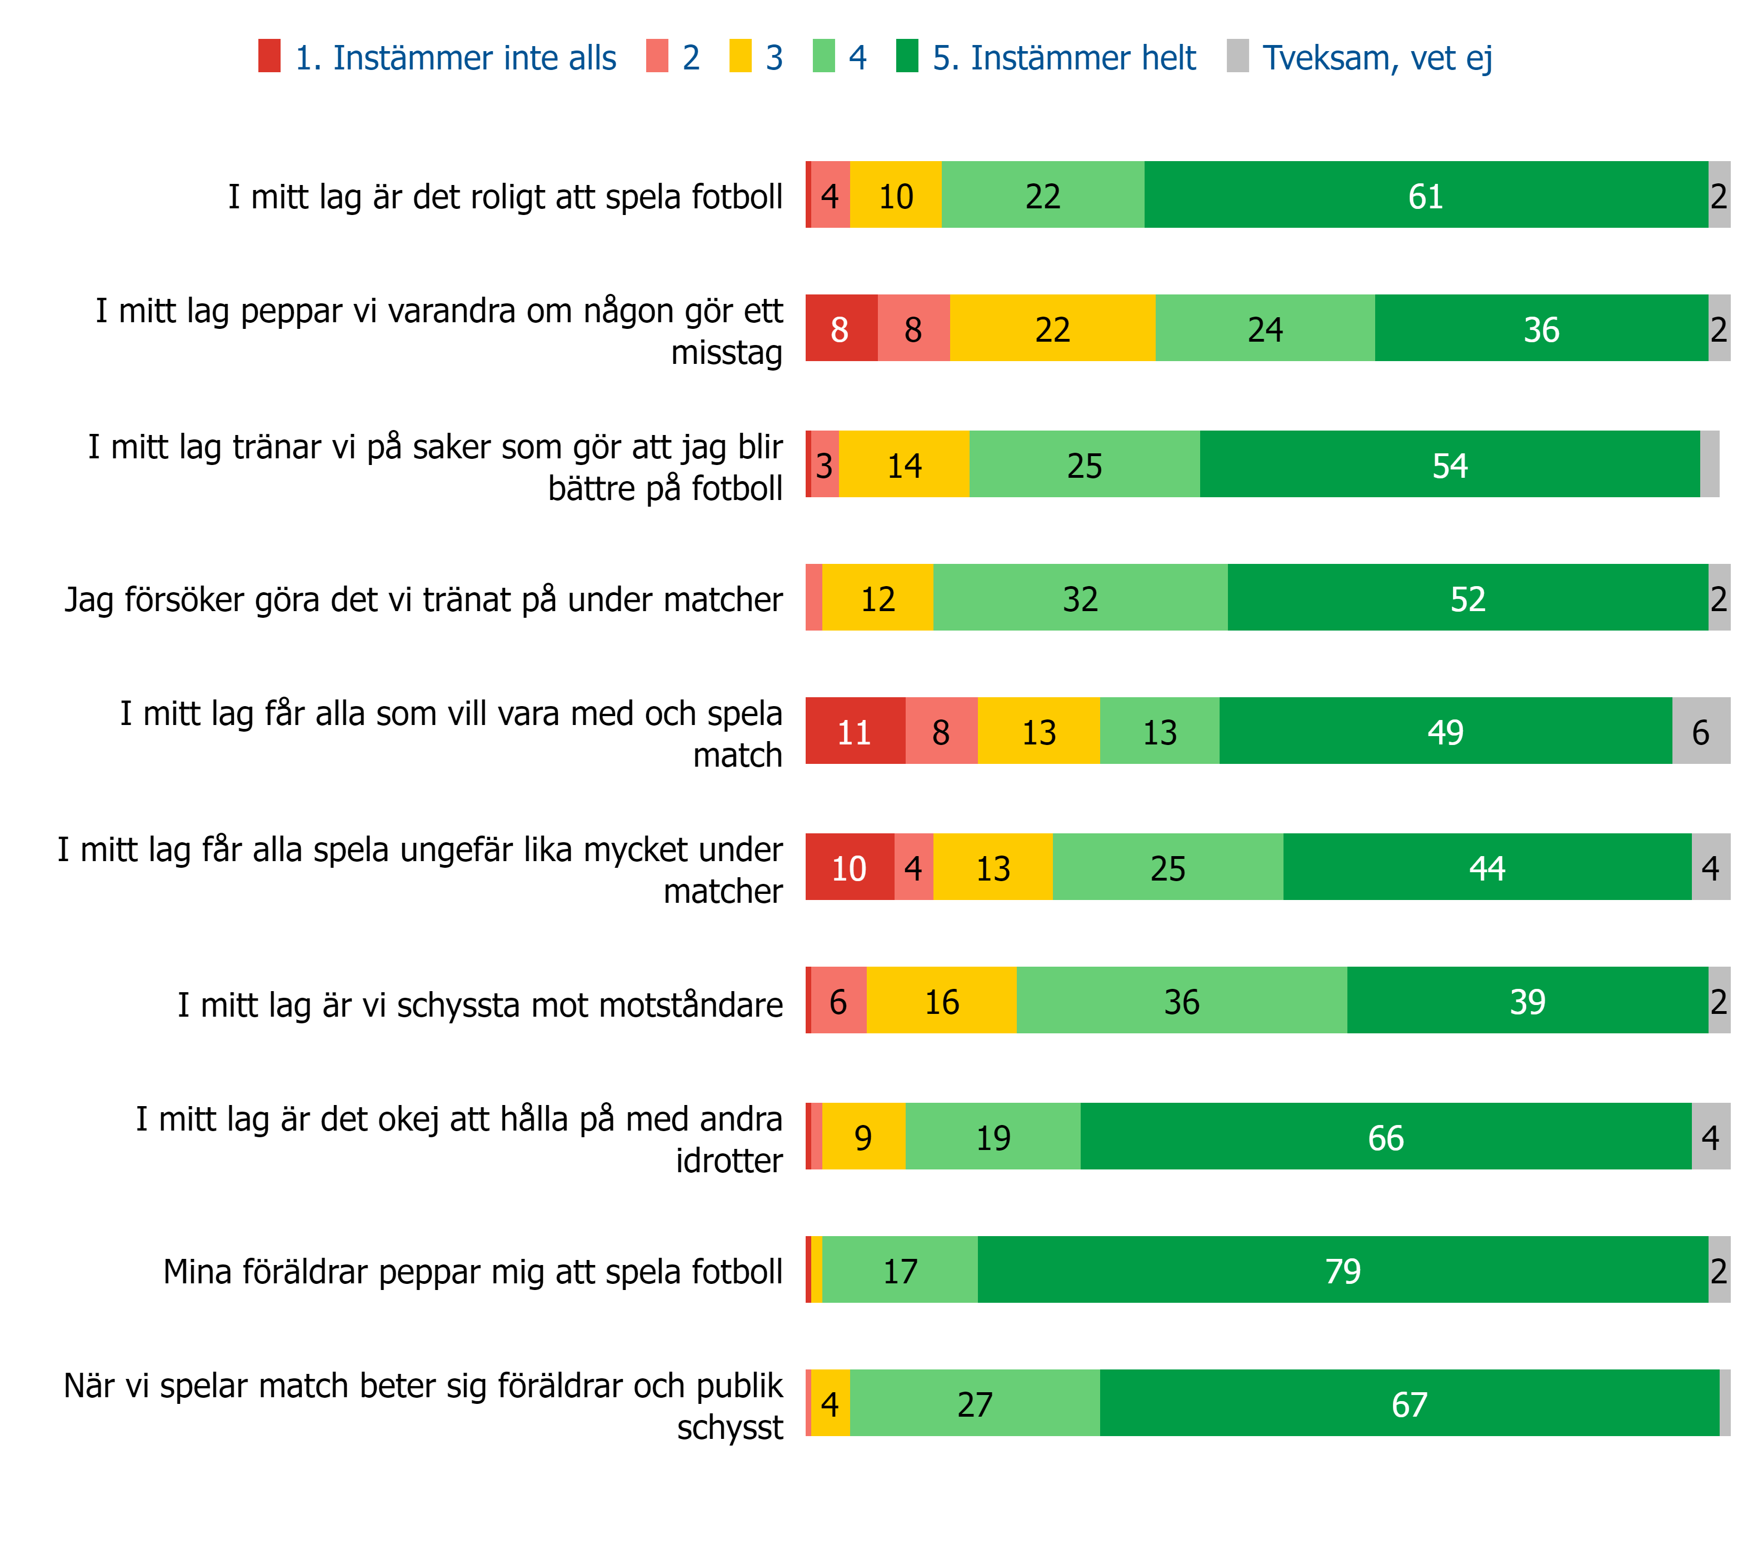
BARN
Medelvärde
Svaren nedan redovisas i procent (%)
Distrikt/förening: Sigtuna IF FK
Tidsperiod: Hela perioden
Jämförelseperiod: Välj jämförelseperiod
1-2,49
2,5-3,99
3
4-5
Notes:
3

Slide 4
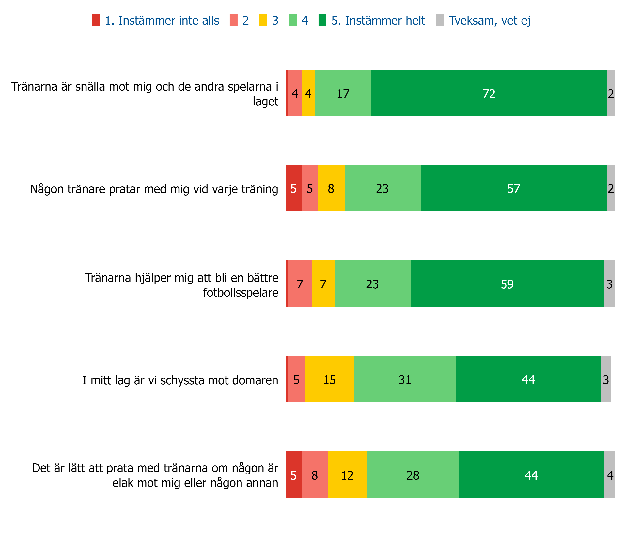
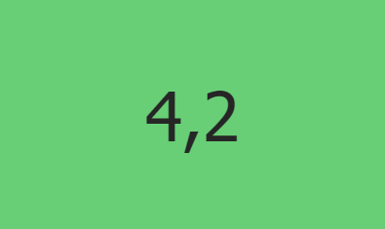
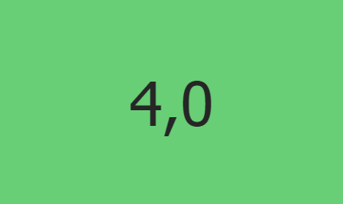
BARN
Medelvärde
Svaren nedan redovisas i procent (%)
Distrikt/förening: Sigtuna IF FK
Tidsperiod: Hela perioden
Jämförelseperiod: Välj jämförelseperiod
1-2,49
2,5-3,99
4
4-5
Notes:
4

Slide 5
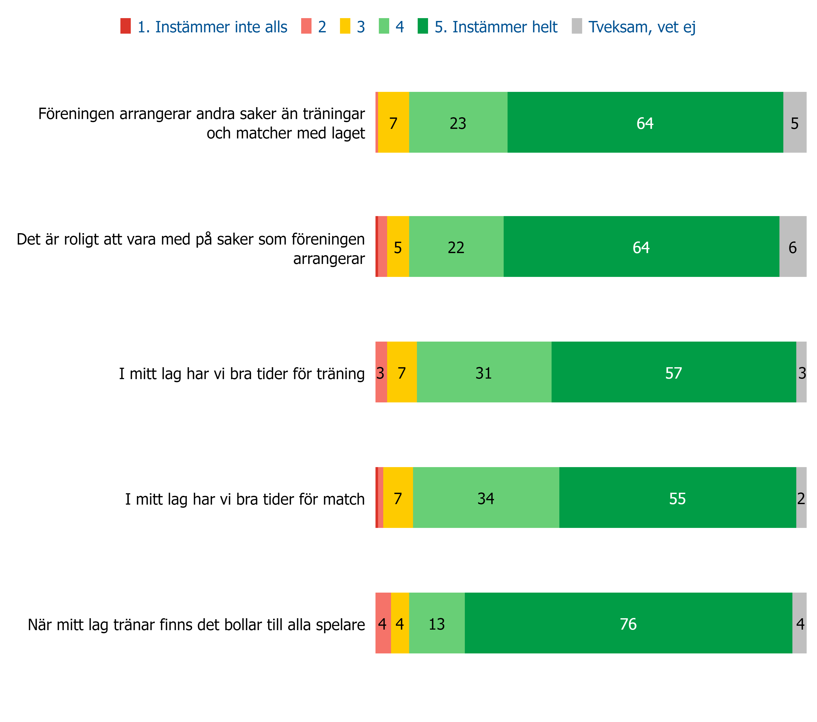
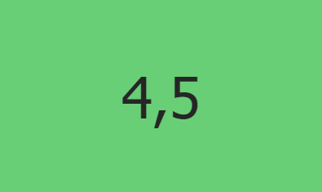
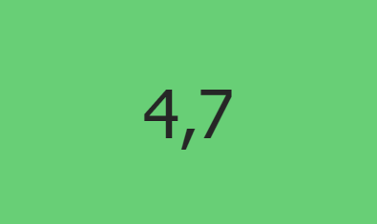
BARN
Medelvärde
Svaren nedan redovisas i procent (%)
Distrikt/förening: Sigtuna IF FK
Tidsperiod: Hela perioden
Jämförelseperiod: Välj jämförelseperiod
1-2,49
2,5-3,99
5
4-5
Notes:
5

Slide 6
Notes:
6
Header: Relation
2004-02-04
Internal/Identier/File name
6

